Slide 1
MOBILE PT
2014122107 박상훈
2015125073 정수원
2016125005 김강윤
Unrestricted

Slide 2
목차
어플 소개
어플의 필요성
Wireframe 시연
사용 시나리오
유사 앱과의 비교

Slide 3
어플 소개
Mobile pt
건강관련 앱들이 다수 존재하지만, 앞서 언급한 기능들에 대해 세부적으로 접근하여 기능하지 못한다고 판단하여 실용적인 방향으로 개선 및 서비스를 추가할 것이다.
기본 3대
영양소
운동량
점검
칼로리
체크
식단
관리
운동 루틴
영양소
나트륨 및
수분
일일
섭취량

Slide 4



어플의 필요성
식단 관리
운동 솔루션
섭취량 점검
3대 영양소를 기반으로 꾸준한 식단 관리를 받아 볼 수 있음
자신의 신체 수치와 목표 수치, 목표 일수를 입력하면 개인에 맞는 운동 솔루션
열량 뿐 아니라 영양소에 대한
개인별 세부적인 섭취량에 대한 점검이 가능하다.
실제 트레이너의 PT처럼 모바일 앱을 통한 PT를 받는 것이 가능해진다.

Slide 5
사용 시나리오
운동 방식, 성별, 키, 몸무게, 체지방량, 기초대사랑, 목표 기간 등을 입력한다.
->개인에 맞는 하루 영양소 섭취량과 운동량을 받고 확인한다.
->자기 전 그날 운동량과 식단을 기입한다.
->초과 달성한 목표량과 미흡했던 목표량에서 피드백을 받는다.
->당일 달성한 목표량에 따라 앱에서 다시 하루 영양소 섭취량과 운동량을 조정해 업데이트한다.
->일정 기간동안 목표량에 미달되었다면 앱에서 목표 기간을 재설정한다.

Slide 6
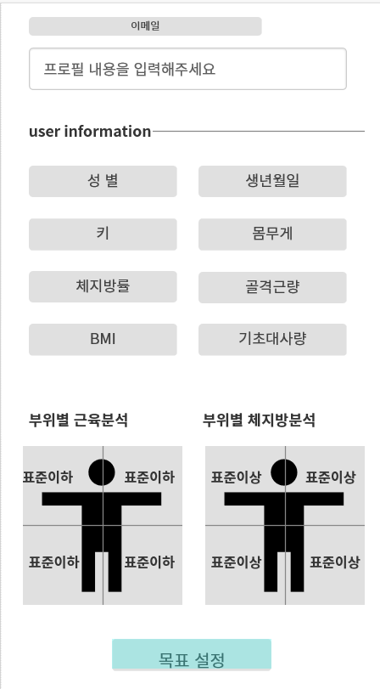
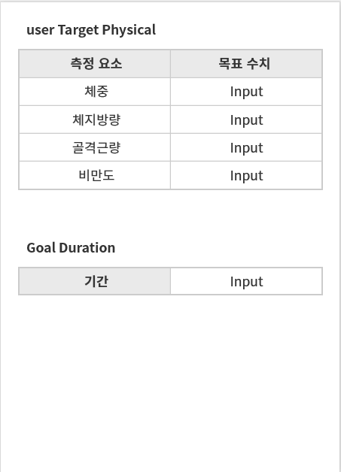
Wireframe(1)
처음 프로필을 입력하면 자신의 개인 신체 정보를 볼 수 있는 창이 한 번에 뜬다. 인바디 종이를 사진으로 찍으면 자동으로 신체 정보를 채워줄 수 있으며 인바디 종이가 없다면 본인이 직접 입력도 가능하다. 개인 정보는 매일 운동량과 식사 섭취량에 따라 갱신되며, 목표 설정칸에 목표 신체 지수와 기간을 입력한다면 개인에 맞는 맞춤 운동량과 식사량을 추천해 준다.

Slide 7
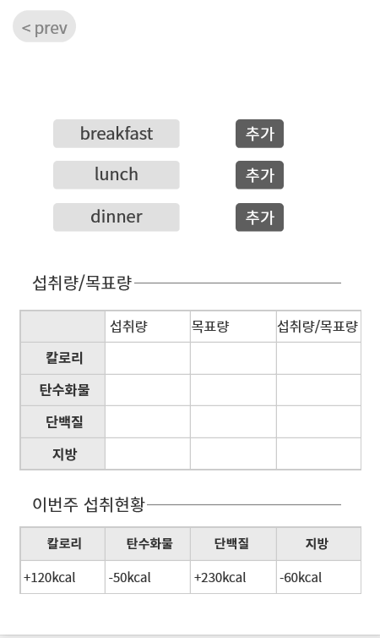
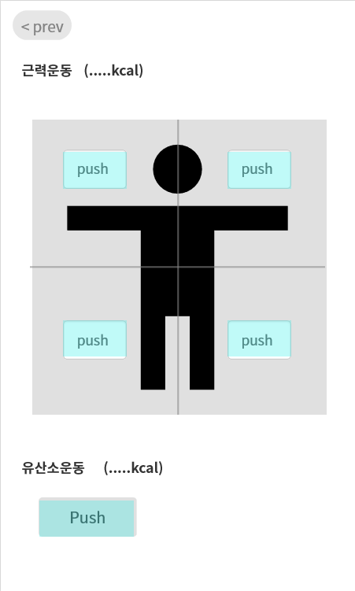
Wireframe(2)
오늘 먹은 식단을 입력하는 창이다. 식단을 입력하면 3대 영양소와 섭취한 칼로리양이 나오며, 초기에 설정했던 목표량에 따라 얼마나 더 섭취하고 덜 섭취했는지 정보를 보여준다. 일주일 단위로 달성량을 보여준다.
그 날 운동한 부위와 시간을 입력한다. 팔과 어깨,등 복근 다리 등 부위별로 입력할 수 있으며, 유산소 운동을 한 시간도 입력한다. 오늘 걷거나 뛴 거리는 구글앱과 연동하거나 삼성 헬스, 애플 건강과 같은 앱과 연동한다.

Slide 8
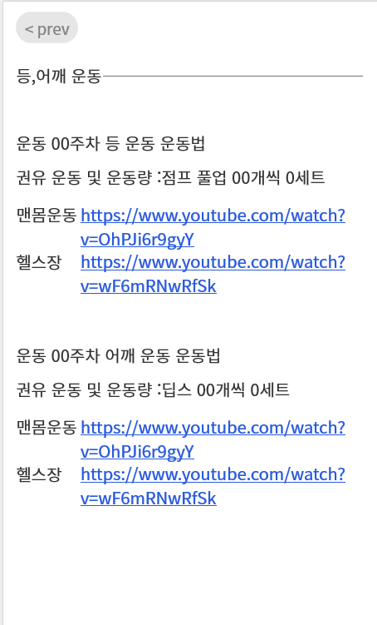
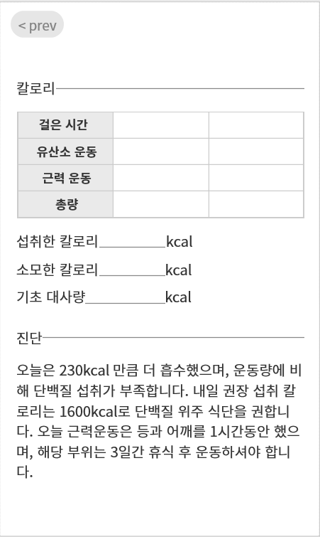
Wireframe(3)
이전의 근력운동 현황에 따라 운동 부위와 운동 방법을 추천해 준다. 각 부위별 휴식시간을 고려하여 추천해 주며, 운동 방법은 유튜브 링크를 따서 헬스장에서 할 수 있는 방법과 집에서 할 수 있는 방법 모두 찾아준다.
Wireframe(2)에서 입력받은 정보에 따라 칼로리와 운동량을 진단해주며, 내일 먹을 식단과 운동량을 권해준다. 자신이 운동한 양에 따라 얼마나 많은 칼로리를 태웠는지, 칼로리를 얼마나 섭취했는지 한 눈에 볼 수 있는 창이다.

Slide 9
유사 앱과의 비교
SAMSUNG HEALTH
운동 부분에 있어 단순 소모 칼로리 체크밖에 해주지 못함
섭취 칼로리를 나타내 주긴 하지만 그에 따른 영양소 체크가 어려움
건강 관리 어플이지만 구체적인 가이드 라인 같은 것이 존재하지 않음
MOBILE PT
기초 대사량,활동 대사량을 합계하여 칼로리 소비에 대한 구체적인 총량 제시
섭취 칼로리 표시 및 3대 영양소,나트륨 같은 성분표시
운동 가이드라인을 통해 개인 체형별 건강관리를 도와줄 수 있음
실용적으로 건강 앱들이 쓰이지 못하고있으나 위 보완점을 통해 모바일 PT의 기능 수행가능
SAMSUNG HEALTH
MOBILE PT

